Slide 1
实验6：Linux虚拟内存管理

Slide 2
实验内容
1、熟悉Linux内存管理的常见命令
2、理解Linux内存管理机制

Slide 3
虚拟内存技术是通过用辅存空间模拟RAM来实现的一种使机器的作业地址空间大于实际内存的技术。 它的实现是建立在应用程序可以分成段，并且具有“在任何时候正在使用的信息总是所有存储信息的一小部分”的局部特性基础上的。
Notes:
直接从物理内存读写数据要比从硬盘读写数据要快的多，我们希望所有数据的读取和写入都在内存完成，而内存是有限的

Slide 4
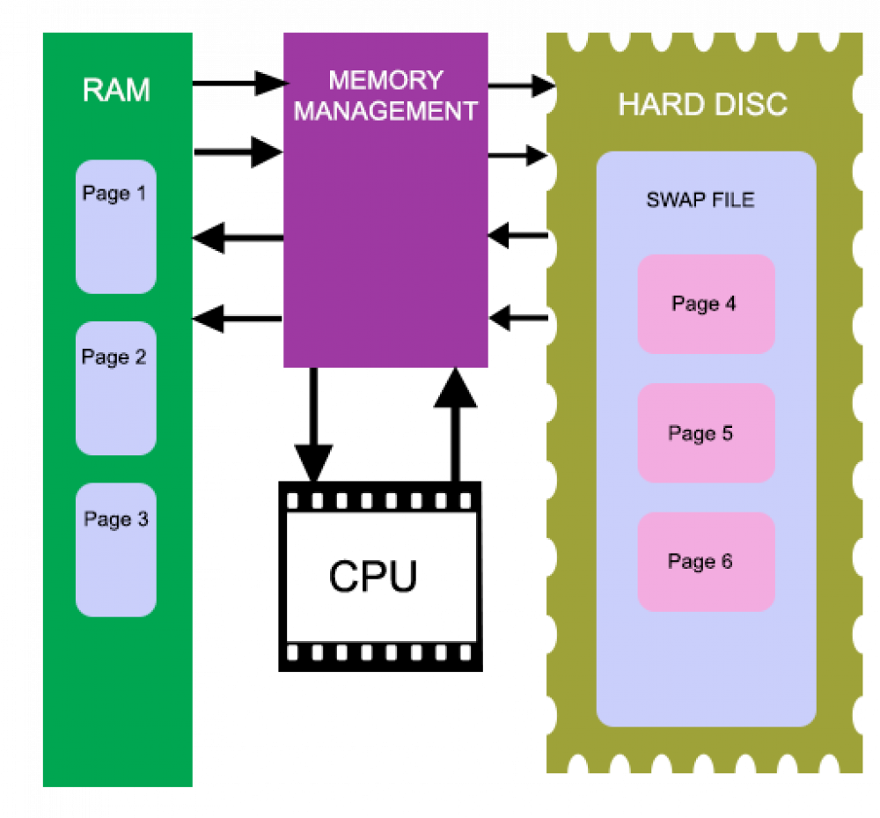
Linux在硬盘上划分的一个区域作为交换空间（Swap Space）。Linux会使用交换空间来临时存储不常用的内存数据。
Linux的内存管理采取的是分页存取机制，当系统的物理内存（RAM）不足时，内核会在适当的时候将物理内存中不经常使用的数据块自动交换到虚拟内存中，而将经常使用的信息保留到物理内存。
Notes:
在Linux中被称作Swap，实现高效利用内存

Slide 5

为了提高文件系统性能，Linux会利用一部分物理内存分配出缓冲区，用于缓存系统操作和数据文件，当内核收到读写的请求时，内核先去缓存区找是否有请求的数据，有就直接返回，如果没有则通过驱动程序直接操作磁盘。缓存优点是减少系统调用次数，降低CPU上下文切换和磁盘访问频率。
缓存机制：Linux引入了buffers和 cached机制
Buffers：磁盘块设备的数据，例如文件系统的元数据（如inode、目录结构、文件分配表等）
Cached：页面缓存。包含文件的实际数据分页文件。

Slide 6
Linux内存管理命令

Slide 7
1.使用free命令
free命令显示显示内存的使用情况(使用的和空闲的)，包括物理内存、交换区内存、内核缓冲区内存。不包括共享内存。free命令默认选项为-k
语法:
free [-bkmotV] [-s <间隔秒数>]选项介绍:
-b: 以Byte为单位显示内存使用情况;
-k: 以KB为单位显示内存使用情况;
-m: 以MB为单位显示内存使用情况;
-o: 不显示缓冲区调节列;
-s<间隔秒数>: 每间隔指定时间执行一次free命令;
-t: 显示内存总和列;
-V: 显示版本信息;

Slide 8
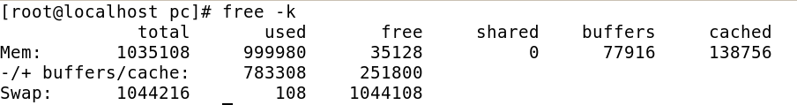
free –k: 以KB为单位显示内存使用情况
Mem 行(第二行)是内存的使用情况。
Swap 行(第三行)是交换空间的使用情况。
total 列显示系统总的可用物理内存和交换空间大小。
used 列显示已经被使用的物理内存和交换空间。
free 列显示还有多少物理内存和交换空间可用使用。
shared 列显示被共享使用的物理内存大小。
buff/cache 列显示被 buffer 和 cache 使用的物理内存大小。
available 列显示还可以被应用程序使用的物理内存大小。

Slide 9
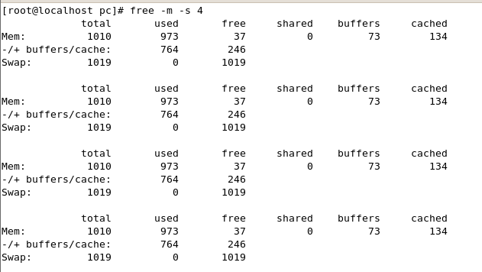
free –m -s 4:以M为单位，每4秒显示以下内存信息

Slide 10

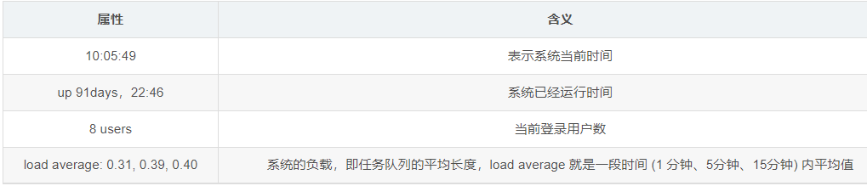
2.top
能够显示监测系统的总体情况，也能以进程为单位显示实时内存消耗情况

Slide 11
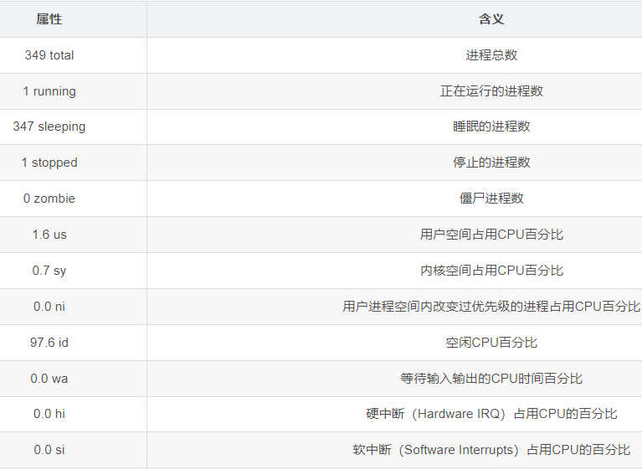
Notes:
僵尸进程. 僵尸进程是当子进程比父进程先结束，而父进程又没有回收子进程，释放子进程占用的资源，此时子进程将成为一个僵尸进程。

Slide 12
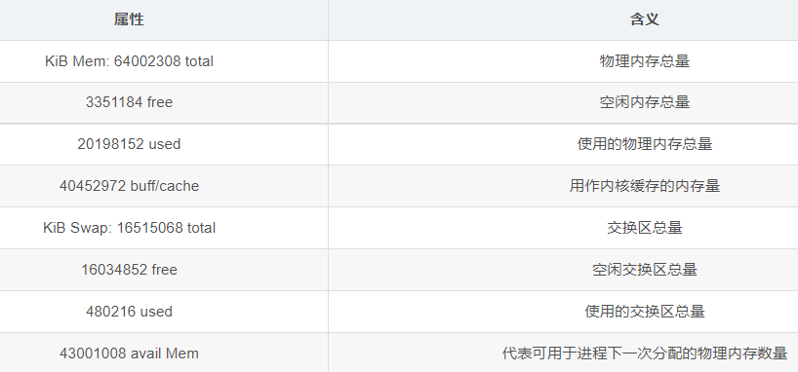
uptime: 系统监控的基本信息，即：显示top返回信息的第一行

Slide 13

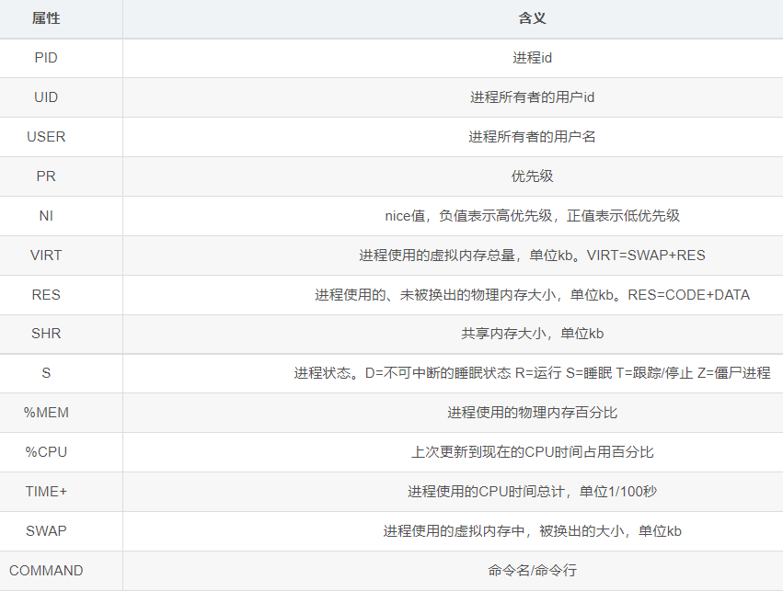

Slide 14
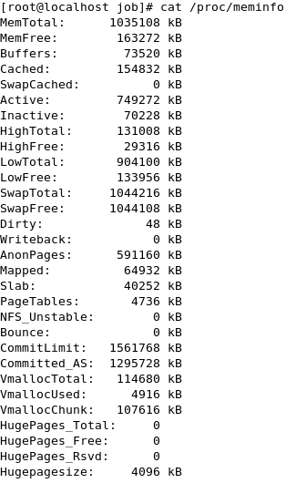
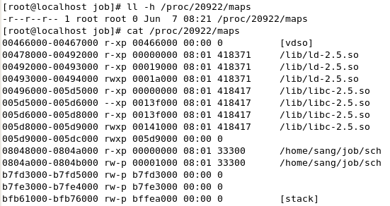
3.通过proc目录查看相关信息
Linux 内核提供了一种通过 /proc 文件系统，在运行时访问内核内部数据结构、改变内核设置的机制。
proc文件系统是一个伪文件系统，它只存在内存当中，而不占用外存空间。
proc它以文件系统的方式为访问系统内核数据的操作提供接口。

Slide 15
3.通过proc目录查看相关信息
size:任务虚拟地址空间大小 Resident：正在使用的物理内存大小 Shared：共享页数 Trs：程序所拥有的可执行虚拟内存大小 Lrs：被映像倒任务的虚拟内存空间的库的大小 Drs：程序数据段和用户态的栈的大小 dt：脏页数量

Slide 16
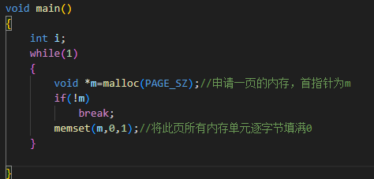
实验程序
MemConsumer.c
不断申请内存直至被OS终止

Slide 17
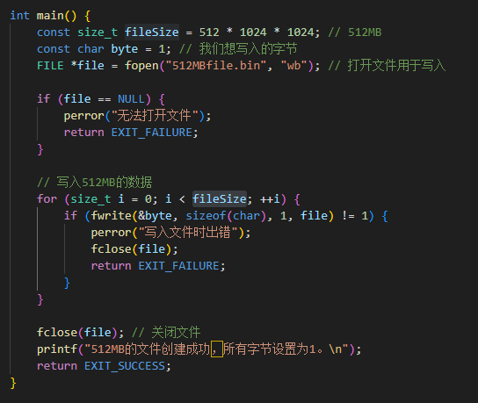
实验程序
fileCreater.c
创建一个指定大小的文件

Slide 18
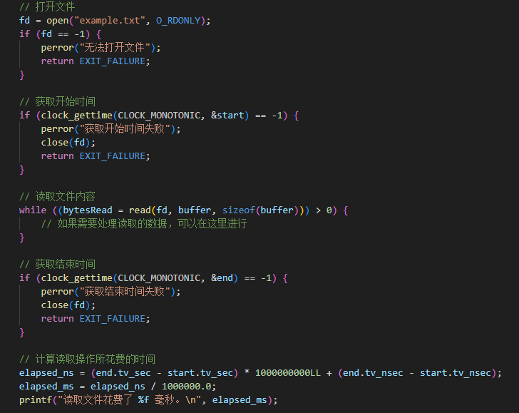
实验程序
readTImer.c
读取文件并计时

Slide 19
实验
Linux清除buffer/cache命令：sudo sync && echo 3 | sudo tee /proc/sys/vm/drop_caches
1. 创建一个大文件（512M）,然后清除缓存，使用程序读取该文件并计时，使用cat /proc/meminfo 观察运行前后cached使用情况；然后再次重复运行程序读取，比较两次速度差异，说明原因。
2.执行 find / -name .conf 命令，使用cat /proc/meminfo 观察执行前后buffers使用情况；然后再次执行命令，比较两次速度差异，说明原因。
3.运行内存消耗程序，直到耗尽系统内存 进程被杀死，使用top命令观测在这个过程中free，used，buffer/cache，swap 使用情况变化，记录并说明原因。（建议虚拟机分配4G内存，实验前注意保存文件）

